Slide 1
الدرس الأول: التظليل باستخدام قلم الرصاص
التربية الفنية
الصف الثالث الابتدائي
الفصل الدراسي الثاني

Slide 2
أهداف درس التظليل باستخدام قلم الرصاص
أن يُعرّف مفهوم الضوء والظل.
أن يطبق المتعلم عملية التظليل بدرجات محددة، بتوظيف قلم الرصاص بإتقان.
أن ينتج المتعلم عمل فني إبداعي من تصميمه، بحيث يتضمن التظليل بثلاث درجات بتوظيف قلم الرصاص.
التربية الفنية – الصف الثالث – الدرس الأول: التظليل باستخدام قلم الرصاص

Slide 3
مقدمة درس التظليل باستخدام قلم الرصاص
مفهوم الضوء والظل
الضوء والظل: بواسطة الضوء نتعرف على الأشياء وأشكالها وظلالها.
كلما كان الضوء ساطعاً ظهر ظل الشيء أكثر قوة.
كلما كان الضوء خفيفاً كانت درجة الظل أقل قوة.
التربية الفنية – الصف الثالث – الدرس الأول: التظليل باستخدام قلم الرصاص

Slide 4
مقدمة درس التظليل باستخدام قلم الرصاص
هناك 5 درجات أساسية للتظليل وهي:
3- اللون الفعلي للشيء دون أثر للضوء والظل.
1- أفتح درجة حيث يسقط الضوء.
5- الأسود وهو الظل المظلم.
4- اللون القريب من الأسود وهو القريب من الظل.
2- الدرجة الثانية وهو الضوء المعكوس.
في درسنا هذا سنقوم بتطبيق درجات التظليل بقلم الرصاص
التربية الفنية – الصف الثالث – الدرس الأول: التظليل باستخدام قلم الرصاص

Slide 5
ماذا نحتاج للتظليل باستخدام قلم الرصاص؟
الأدوات والخامات:
أقلام رصاص.
ممحاة.
مسطرة.
ورق.
التربية الفنية – الصف الثالث – الدرس الأول: التظليل باستخدام قلم الرصاص

Slide 6
خطوات التظليل باستخدام قلم الرصاص
1- أرسم مستطيلاً وأقسمه إلى 6 أجزاء مرقمة.
2-ألون الجزء رقم 6 بقلم الرصاص بالضغط بقوة على القلم.
3- أنتقل للجزء الذي يليه وألون أيضاً ولكن أخفف الضغط على القلم.
4- أكرر العملية حتى أنهي جميع الأجزاء كما هو موضح في الصورة.
5- ألاحظ أنه كلما قمت بتخفيف الضغط على القلم أصبح اللون أفتح والعكس صحيح.
التربية الفنية – الصف الثالث – الدرس الأول: التظليل باستخدام قلم الرصاص

Slide 7
انتج عمل فني إبداعي من تصميمك يتكون من اشكال من اختيارك، ويتضمن 3 درجات ظلية بقلم الرصاص
نشاط تطبيقي 1:
نفذ خطوات العمل الموضحة بالأعلى للحصول على درجات التظليل المعروضة.
معايير تنفيذ العمل
وضوح تدرج الظل
إتقان التظليل
نظافة العمل
التربية الفنية – الصف الثالث – الدرس الأول: التظليل باستخدام قلم الرصاص

Slide 8
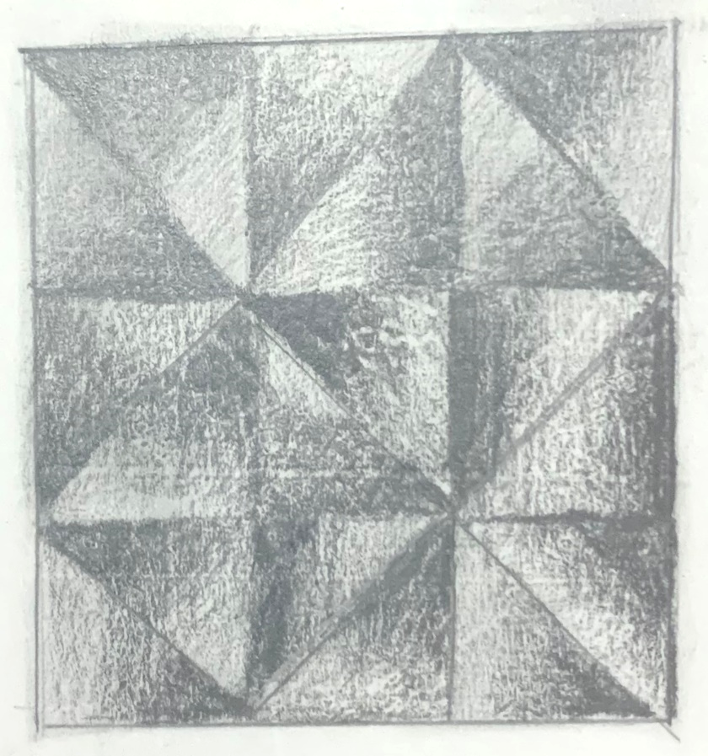
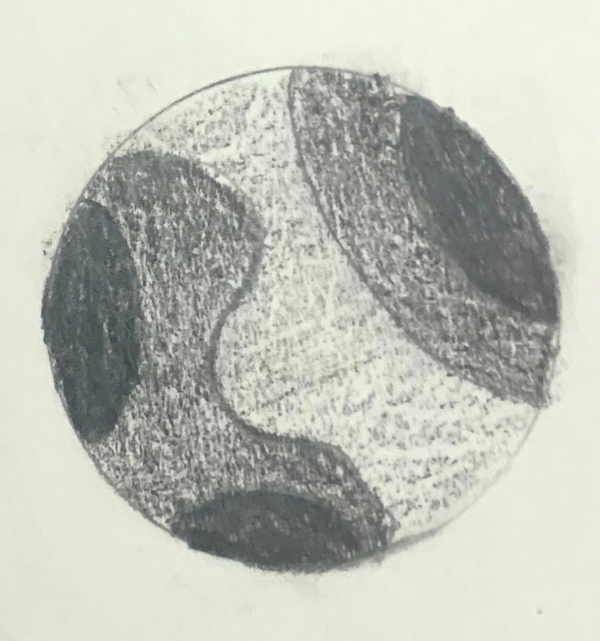
نماذج وأفكار إبداعية للتظليل باستخدام قلم الرصاص
يمكنك توظيف الحاسوب وشبكة الانترنت للاطلاع على المزيد من الأفكار
التربية الفنية – الصف الثالث – الدرس الأول: التظليل باستخدام قلم الرصاص

Slide 9
انتج عمل فني إبداعي من تصميمك يتكون من اشكال من اختيارك، ويتضمن 3 درجات ظلية بقلم الرصاص
نشاط تطبيقي 2 التطبيق الإبداعي بعمل فني
معايير تنفيذ العمل
وضوح تدرج الظل
إتقان التظليل
نظافة العمل
الإبداع في تصميم العمل الفني
التربية الفنية – الصف الثالث – الدرس الأول: التظليل باستخدام قلم الرصاص

Slide 10
انتهى الدرس

